Slide 1





ЭЛЕКТРОНДЫҚ ОҚУЛЫҚТАР: ТИІМДІ ОҚЫТУ КЕҢІСТІГІ
Тамыз кеңесі - 2024

Slide 2
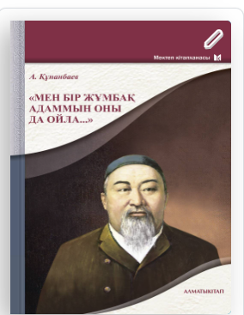

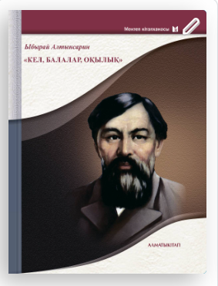
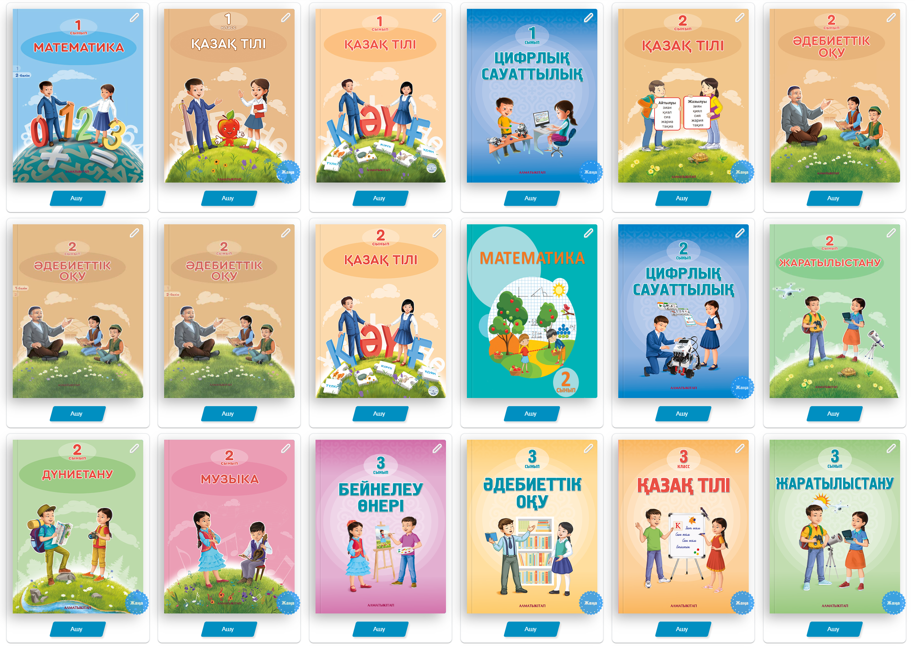
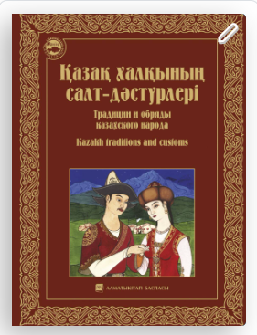
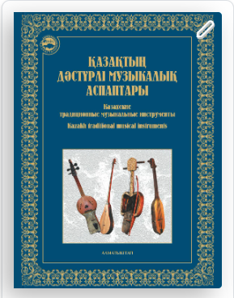

TopIQ.kz – электрондық оқулықтар кітапханасы
6
69
66
49
241
190
ОӘК
Мектепалды даярлық
ХРЕСТОМАТИЯ
ТРЕНАЖЕР
Бастауыш мектеп
Орта мектеп

Slide 3


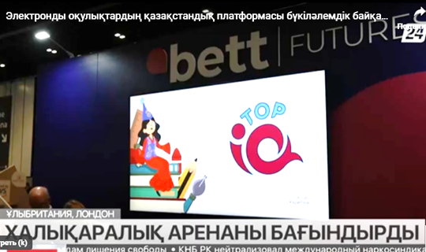

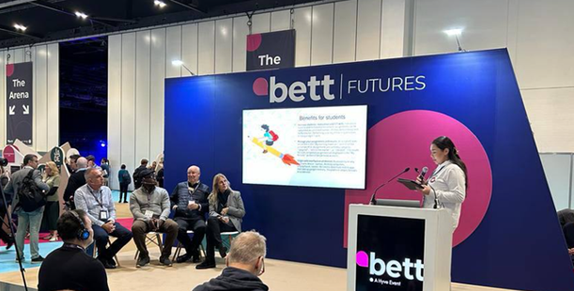
TOPIQ – тұңғыш қазақстандық платформа
Мұғалімдер, оқушылар, авторлар және ата-аналар таңдауы
Global EdTech Startups Awards конкурсының жеңімпазы
Лондон, Ұлыбритания
2023
BETT Show бүкіләлемдік білім беру технологияларының көрсеміне қатысып, отандық өнімді таныстырды
Лондон, Ұлыбритания
2024

Slide 4

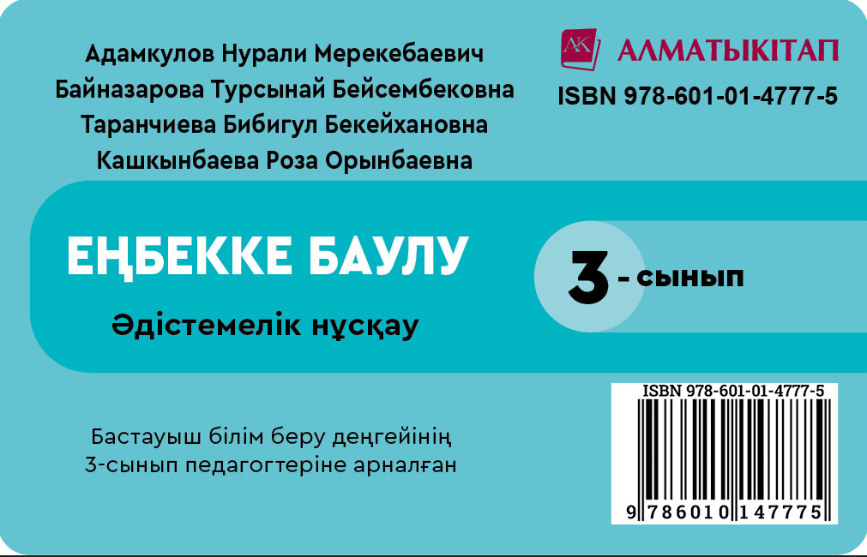
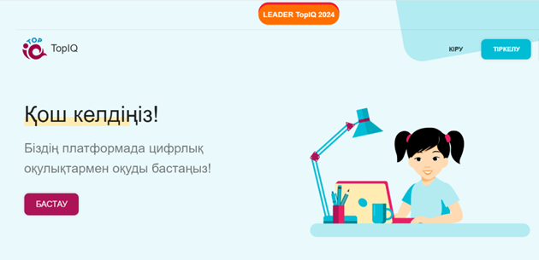
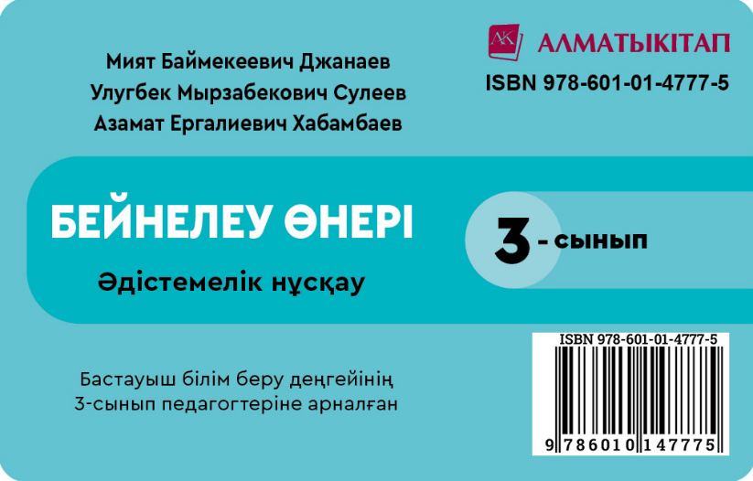
«Алматыкітап баспасының»
2024-2025 оқу жылының 3-сыныпқа арналған ОӘК
Әдістемелік нұсқаулық
(электронды нұсқа)
Электрондық оқулықтар
www.topiq.kz

Slide 5
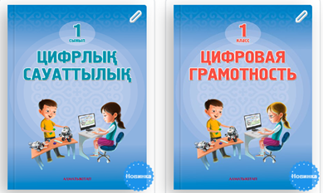

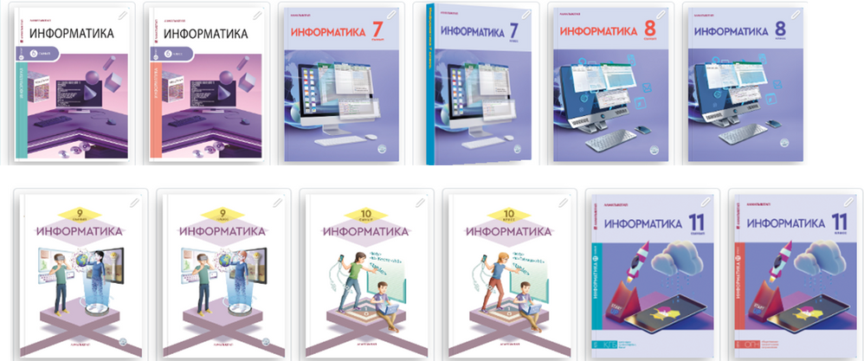
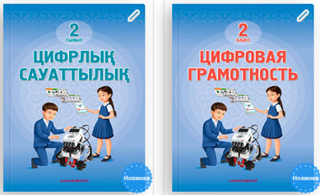
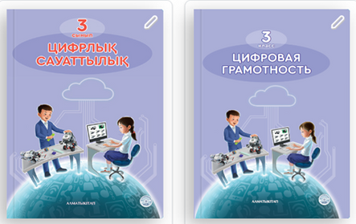
1-11 сыныптар бойынша «Цифрлық сауаттылық», «Информатика» пәнінің электрондық оқулықтары
2023 жылдан бастап, 1,2,3-сыныпқа арналған «Цифрлық сауаттылық» пәнінен баспа оқулықсыз электрондық оқулық әзірленуде.

Slide 6
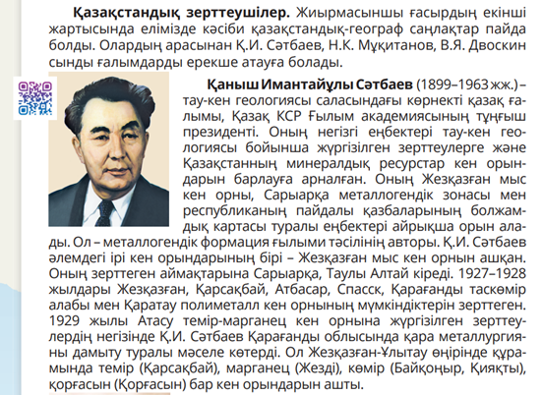
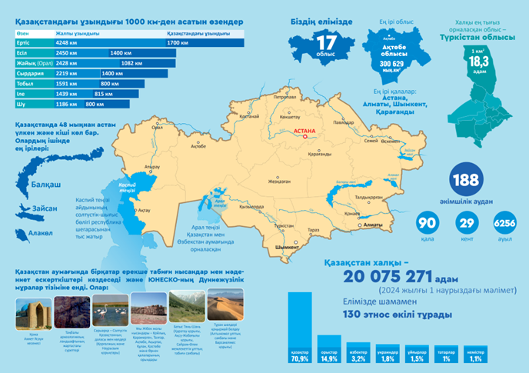
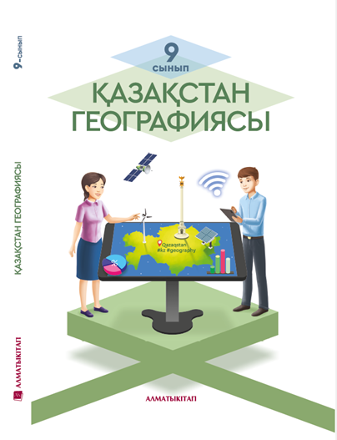
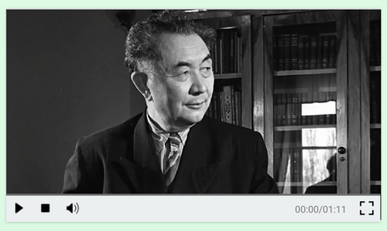
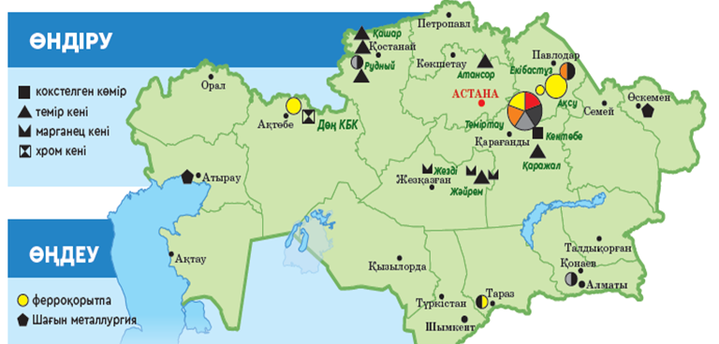
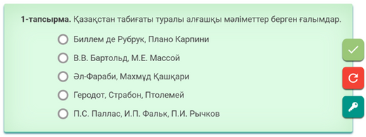
Қазақстан Республикасы
Оқу-ағарту министрлігінің бұйрығымен бекітілген (№ 60 11.03.2024ж.)

Slide 7
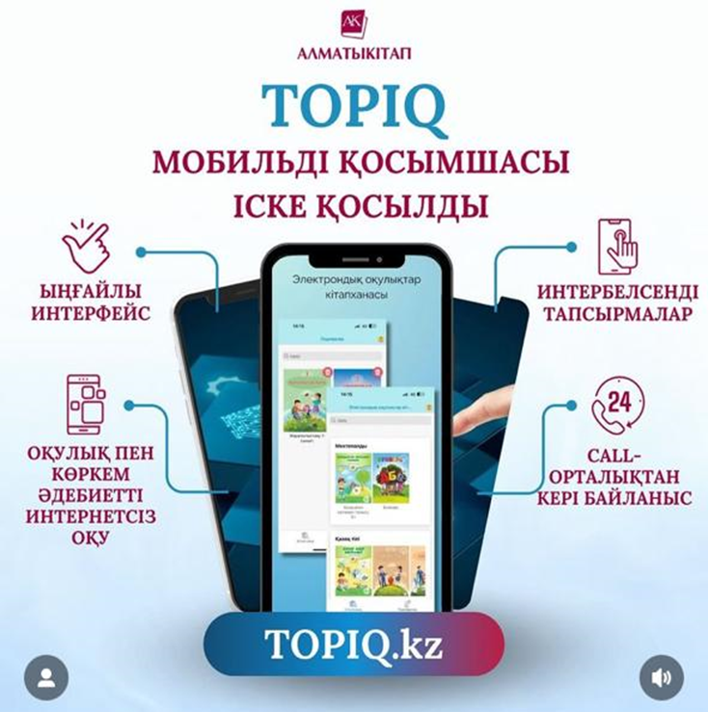

  OFFLINE ЭЛЕКТРОНДЫҚ ОҚУЛЫҚ
  App-store, Google play қосымшалары арқылы ұялы телефонға, кез келген сандық құрылғыларға жүктеп алыңыз.
  Қажетті оқулық немесе оқу-әдістемелік кешенді интернетсіз қолданыңыз.
  Мультимедиалық қосымшалар мен оқу материалы интерактивті режімде жұмыс жасайды.

Slide 8
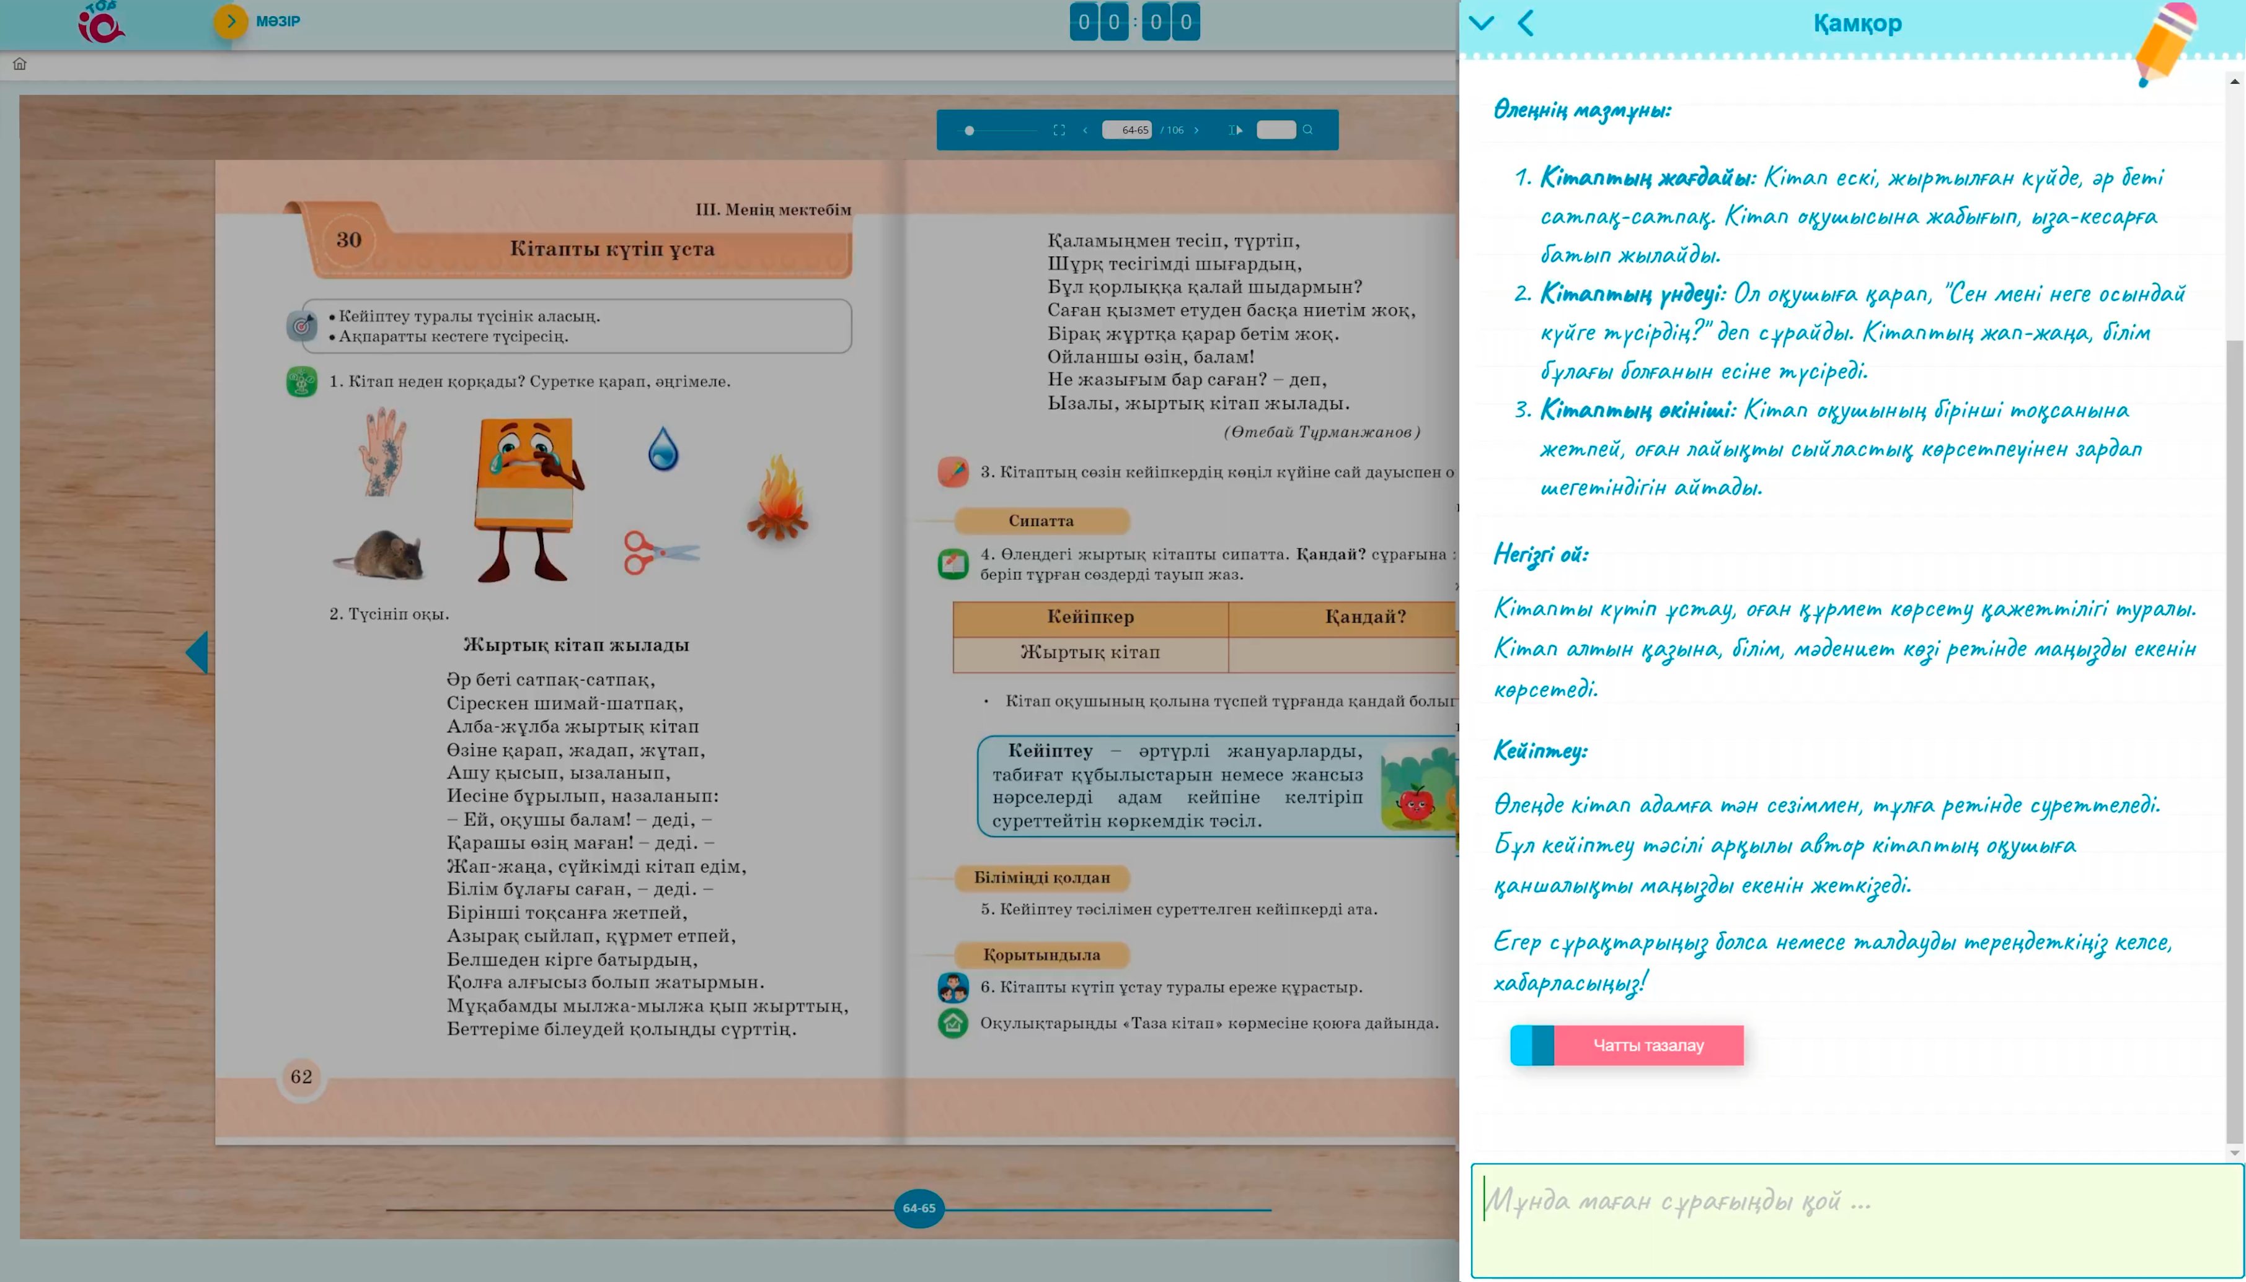
Qamqor– жасанды интеллект қызметі

Slide 9

TopIQ.kz – арқылы білім сапасын қалай жақсарта аламыз?
PISA 2022 бағалауына 81 ел қатысып, Қазақстандық оқушылардың оқу жетістіктері келесідей көрсеткіш көрсеткен:
·Математикалық сауаттылық – 425 балл / 46-орын.
·Оқу сауаттылығы – 386 балл / 61-орын.
·Жаратылыстану сауаттылық деңгейі – 423 балл / 49-орын.

Slide 10

Интерактивті оқулық
Қызықты тапсырмалар
Мультимедиалық қосымшалар
TopIQ.kz – қолдану неліктен тиімді?
Виртуалды зертхана
Оқу нәтижесін шынайы бағалау
Мобильді қосымша
«Qamqor» жасанды интеллект қызметі

Slide 11
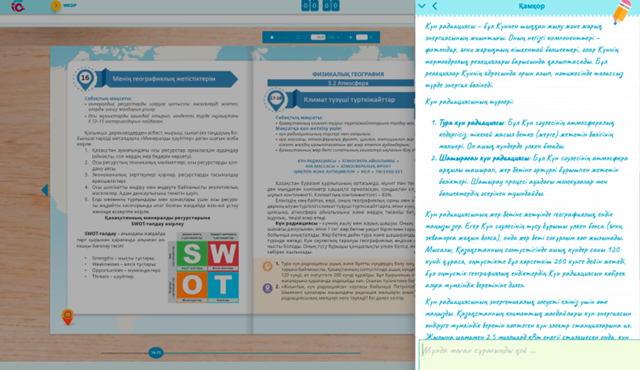
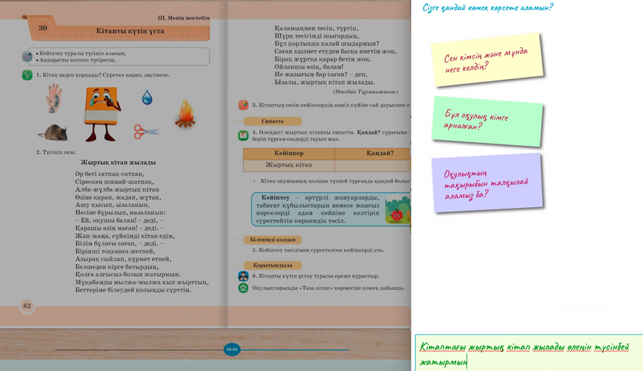
«Qamqor» - жасандық интеллект қызметі
- Мұғалімге көмекке Жасанды Интеллект келді.
- ЖИ арқылы оқушы өзін қызықтыратын сұрақтарына жауап таба алады.
- Кішкене жастағы балаларға қарапайым әрі түсінікті сөздерді тауып береді.

Slide 12

Мекенжайы: Алматы, Жамбыл көшесі, 111
Ресми сайты: https://almatykitap.kz/
E-mail: info@almatykitap.kz
Веб-платформасы: www.topiq.kz
Байланыс телефоны - 8 (727) 355-65-25

